Slide 1
CHỦ ĐỀ 5
LÀM QUEN VỚI HÌNH PHẲNG
BÀI 25:
ĐIỂM, ĐOẠN THẲNG, ĐƯỜNG THẲNG, ĐƯỜNG CONG,
BA ĐIỂM THẲNG HÀNG.

Slide 2
ĐIỂM,
ĐOẠN THẲNG

Slide 3
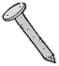
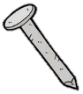









Điểm, đoạn thẳng
Dây treo cờ là 1 đoạn thẳng
Đầu mỗi chiếc đinh là 1 điểm
Điểm được vẽ bằng 1 dấu chấm
A
.
B
.
C
.

Slide 5


Điểm, đoạn thẳng
A
.
B
.
Đoạn thẳng AB
Làm thế nào để có đoạn thẳng AB?

Slide 7
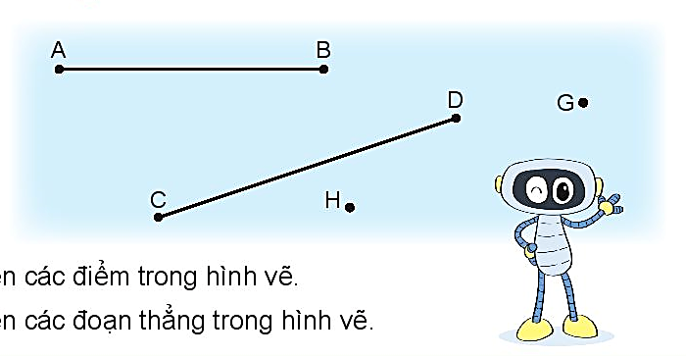
1
Kể tên các điểm trong hình vẽ.
Điểm: A, B, C, D, H, G
b) Kể tên các đoạn thẳng trong hình vẽ.
Đoạn thẳng: AB, CD

Slide 8


Thứ ba ngày 7 tháng 12 năm 2021
Toán
Điểm, đoạn thẳng
Bài 1 ( trang 98)
a) Các điểm trong hình vẽ là:
điểm A, điểm B, điểm C, điểm D, điểm H, điểm G
b) Các đoạn thẳng trong hình vẽ là:
đoạn thẳng AB, đoạn thẳng CD

Slide 9
2
Kể tên các đoạn thẳng trong mỗi hình vẽ sau:
a) b)
M
.
A
.
C
.
N
.
.
.
D
.
B
P
Đoạn thẳng
MN, MP , NP
Đoạn thẳng
AB , BC , CD

Slide 10
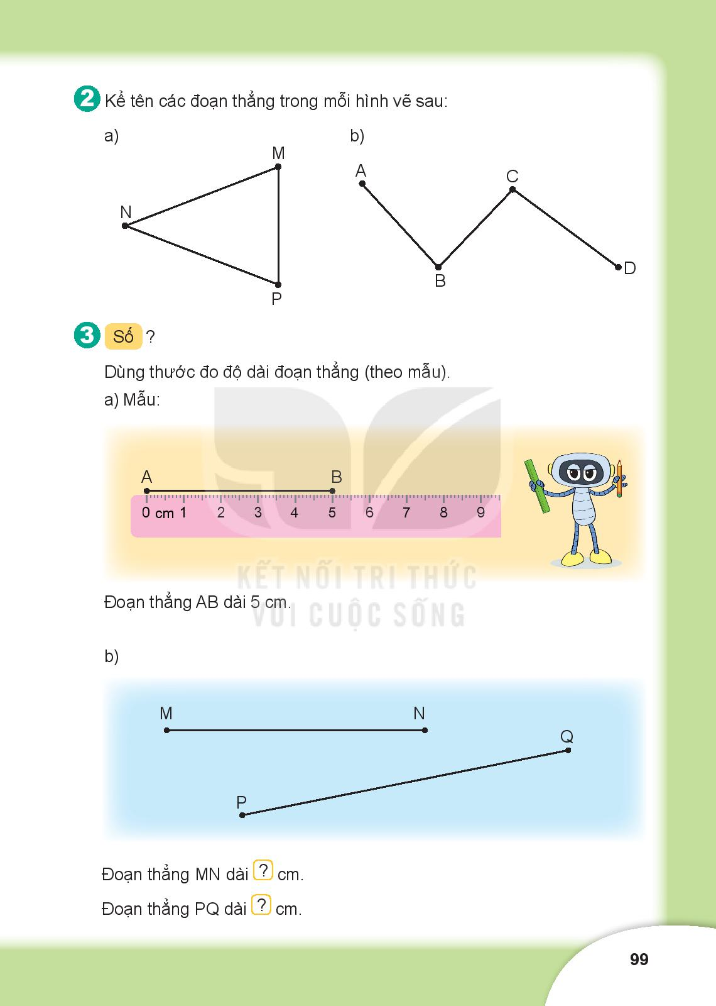

3
Số ?
5cm
B
A
.
.
7cm
9cm

Slide 11
Bài 3 ( trang 99)
Đoạn thẳng MN dài 7 cm
Đoạn thẳng PQ dài 9 cm

Slide 12
Đường thẳng
Đường cong
Ba điểm thẳng hàng

Slide 13
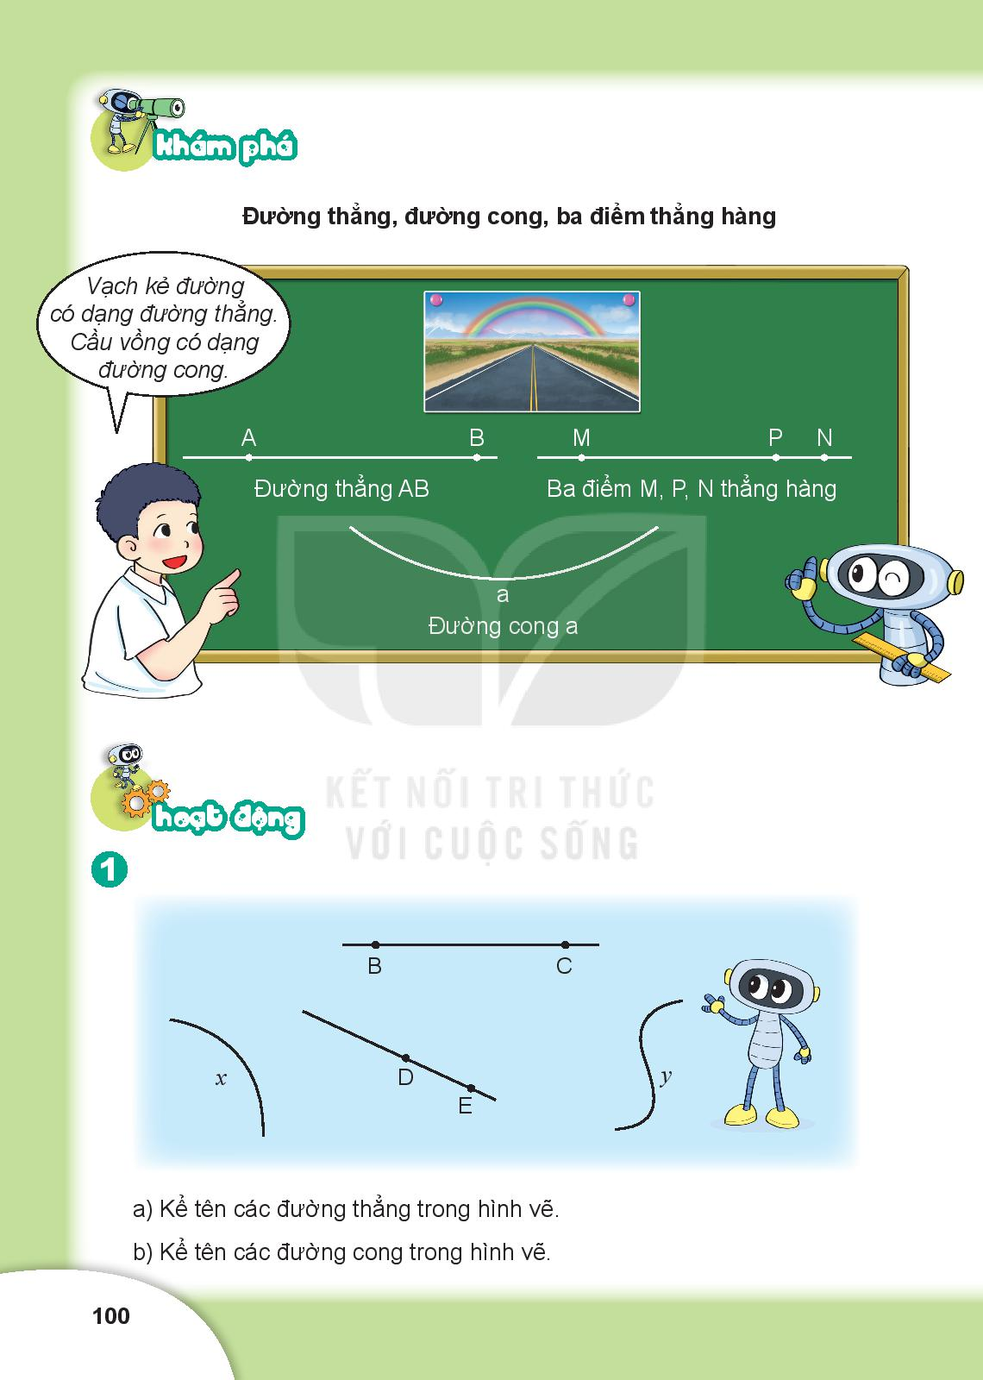
Đường thẳng, đường cong, ba điểm thẳng hàng
Vạch kẻ đường có dạng đường thẳng
Cầu vồng có dạng
đường cong
Ba điểm thẳng hàng là 3 điểm nằm trên 1 đường thẳng.
A
B
M
N
P
.
.
.
.
.
Đường thẳng AB
Đường thẳng MN
Ba điểm M,N,P thẳng hàng
a
Đường cong a

Slide 14
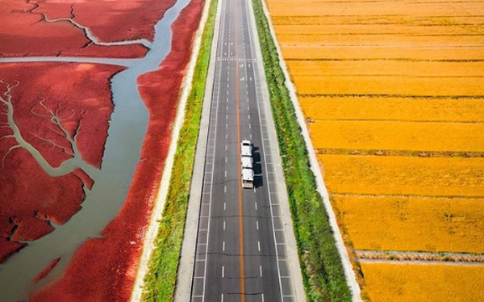

Slide 15
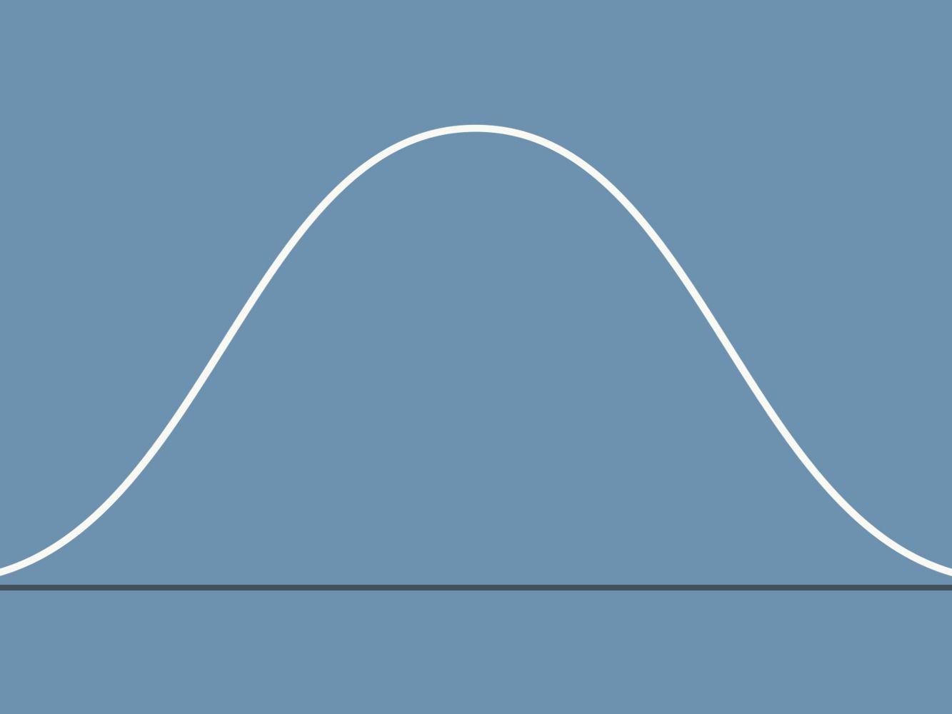

Slide 16


Slide 17

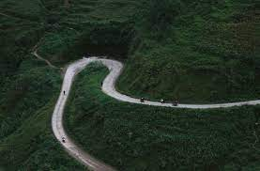

Slide 18
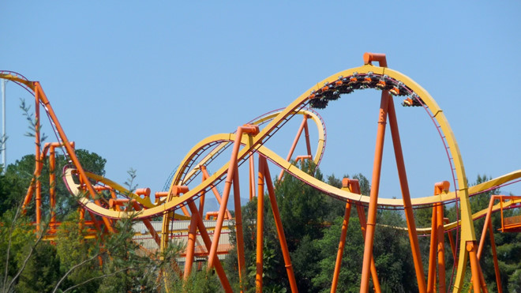
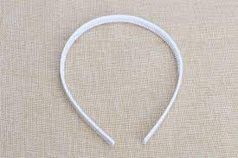

Slide 20
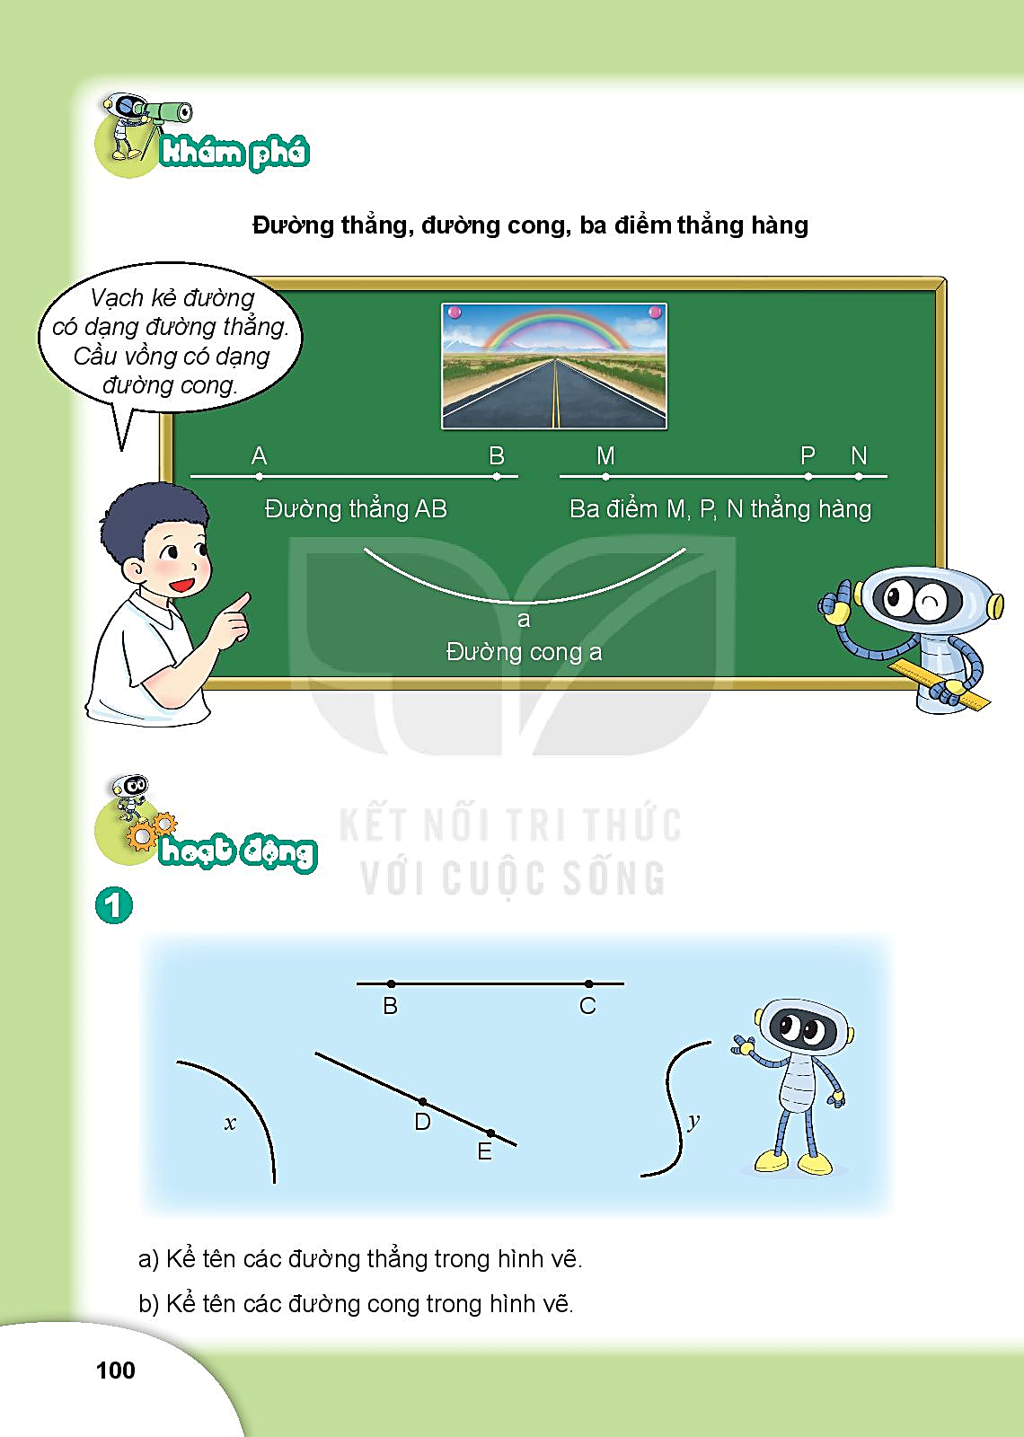
1
Kể tên các đường thẳng trong hình vẽ.
b) Kể tên các đường cong trong hình vẽ.
BC, DE
x, y

Slide 21
Thứ tư ngày 8 tháng 12 năm 2021
Toán
Đường thẳng, đường cong, ba điểm thẳng hàng
Bài 1 ( trang 100)
a) Các đường thẳng trong hình vẽ là:
đường thẳng BC, đường thẳng DE
b) Các đường cong trong hình vẽ là:
đường cong x, đường cong y

Slide 22
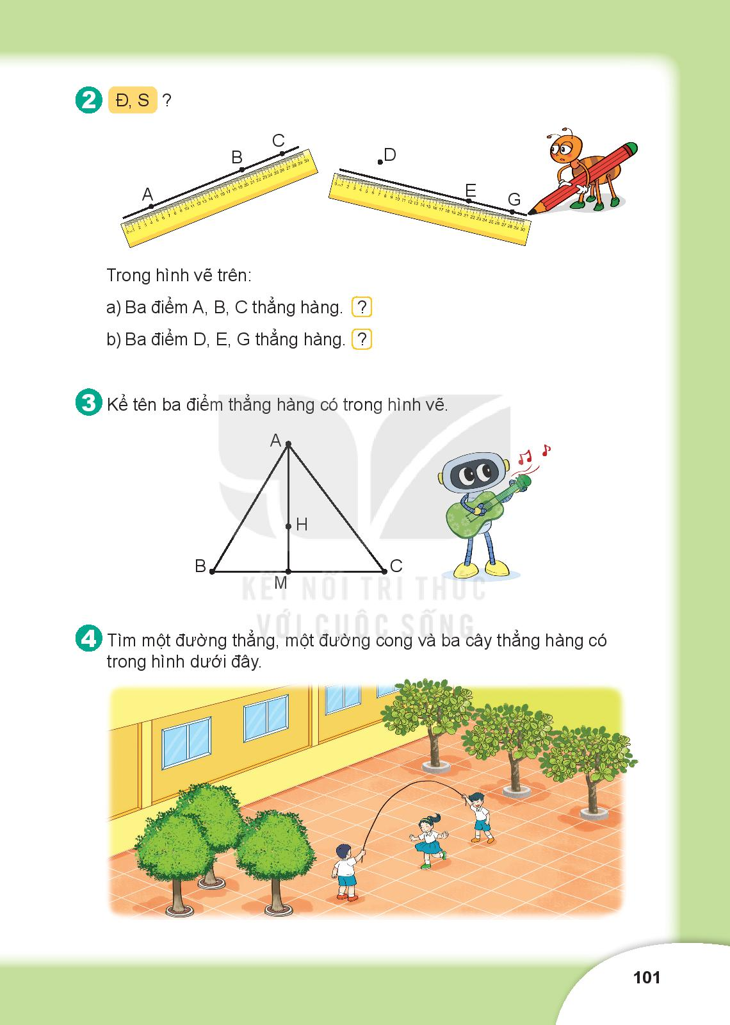
2
Đ, S ?
.
Trong hình vẽ trên:
Ba điểm A, B, C thẳng hàng.
Ba điểm D, E, G thẳng hàng.
Đ
S

Slide 23
3
Kể tên 3 điểm thẳng hàng có trong hình vẽ
.
A
Ba điểm A, H, M thẳng hàng.
Ba điểm B, M, C thẳng hàng.
.
H
.
.
.
B
C
M

Slide 24
Bài 3 ( trang 101)
Ba điểm A, H, M thẳng hàng
Ba điểm …, …, … thẳng hàng

Slide 25
4
Tìm một đường thẳng, một đường cong và 3 cây thẳng hàng có trong hình dưới đây.

